Slide 1
Проект в GitHub для уникума
Тема: игра
Краткое описание: простая игра про рыцаря ищущего клад где ему предстоит сражаться с монстрами.
Состав:
Автор: Кураленко Роман
Команда: Кураленко Роман

Slide 2
Дорожная карта и календарный план
Дорожная карта:
В изучении GitHub мне помогали одногруппники и преподаватель Константин Станиславович. Код я писал в PyCharm, а презентацию в PowerPoint.
Календарный план:
На первых парах я изучал GitHub и делал блок схемы к моему проекту. На следующих парах я писал код к игре и начинал делать презентацию. На последних парах я доделывал презентацию.

Slide 3


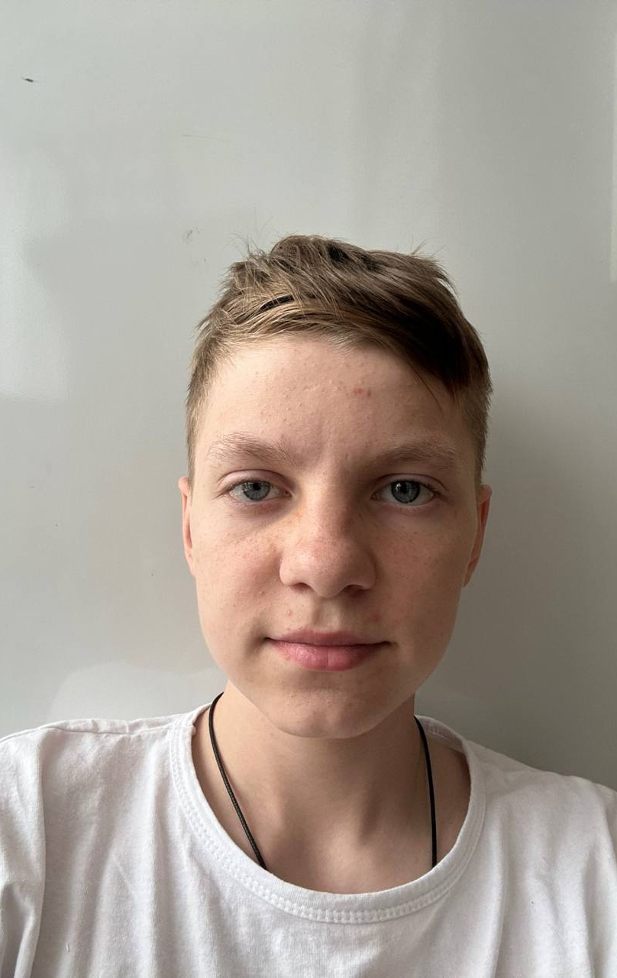

Один участник в команде
Кураленко Роман Анатольевич

Slide 4
Образ результат:
Код в PyCharm: Блок схемы: Презентация :
Рассчитывалось на не Сначала я думал над хотелось сделать красивую
сложный код, но чтобы сюжетом моей игры, презентацию примерно как с
был интересным а потом я уже хотел примера
сделать блок схемы
Получилось чуть хуже получилось как я получилась не осень
чем хотелось( и планировал красивая презентация, но как
с примера

Slide 5
Краткое описание проекта: в проекте хотелось сделать игру про рыцаря ищущего клад. Игра должна была быть написана в PyCharm презентация в PowerPoint.
Темы для реализации:
Нужны умения создавать блок схемы, иметь базовые знания в PyCharm и уметь создавать презентации.

Slide 6
Результат:
Получилось реализовать то что и планировалось во всех сферах кроме написание кода. Там можно было написать на много лучше чем есть.

Slide 7
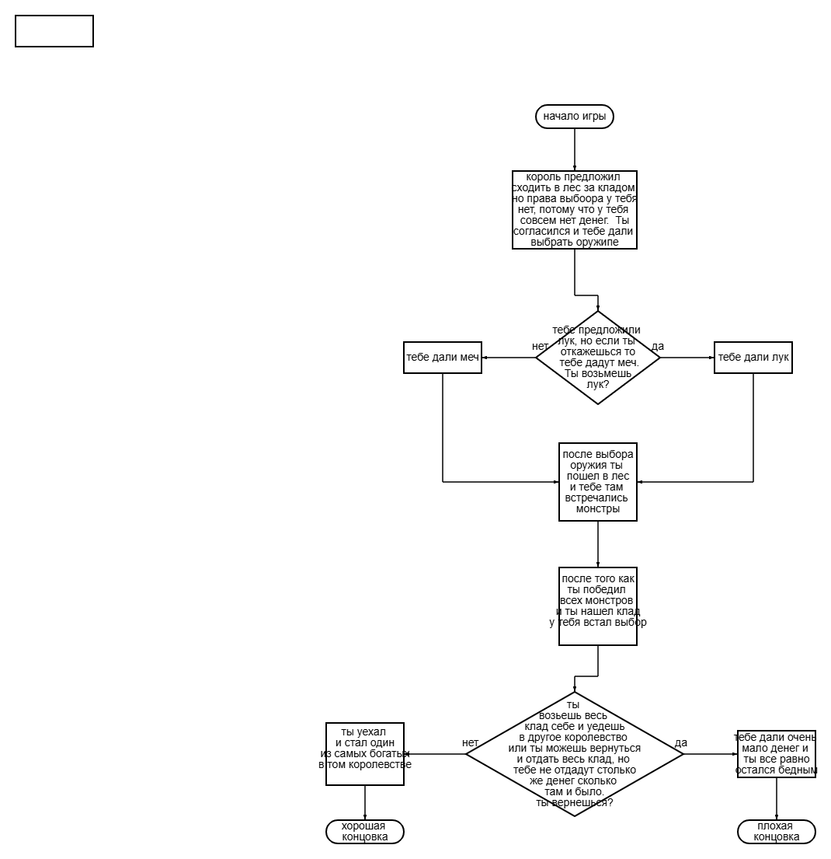
БЛОК СХЕМЫ

Slide 8
Спасибо за внимание

